Slide 1
به نام خدا مراحل ساخت پایگاه داده ، جداول و ارتباط بین آن ها دانش خداداد زاده 401 433 597 تکلیف 2 پایگاه داده

Slide 2
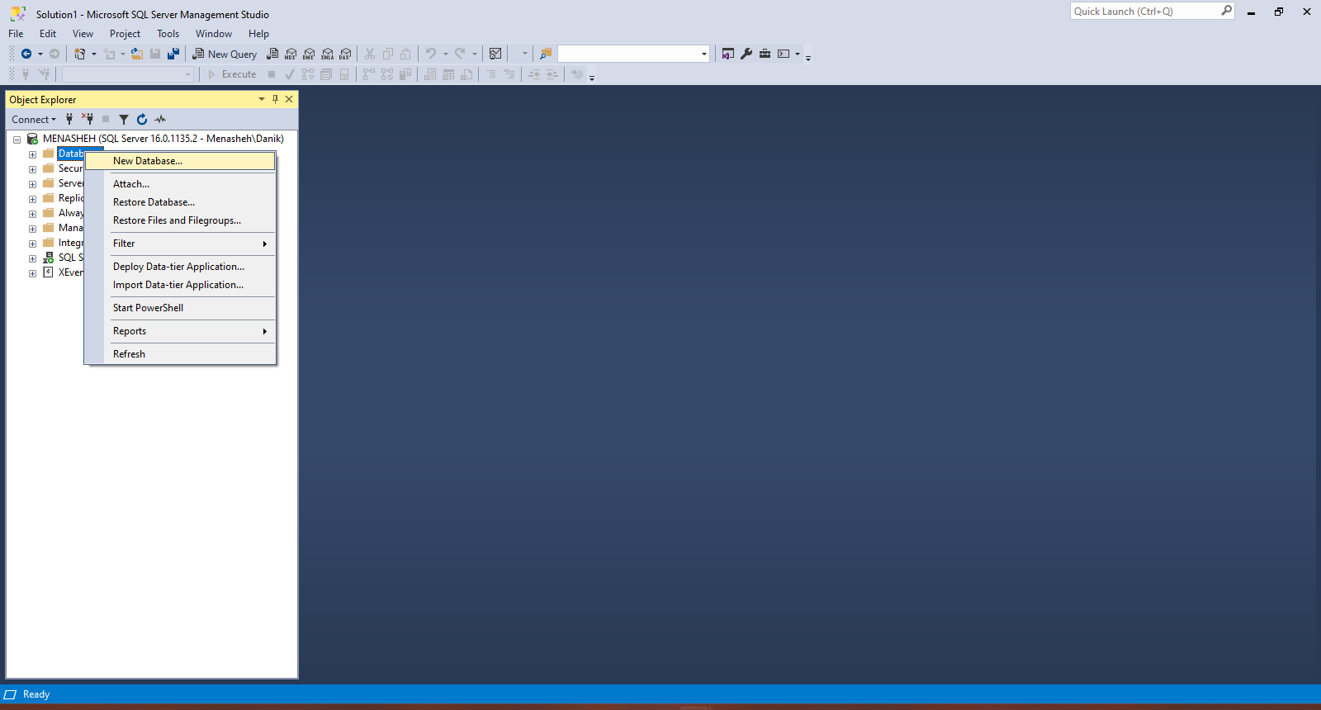
ساخت پایگاه داده : در پنجره Explorer Object بر روی Databases راست کليک می‌کنیم و گزينه Database New را انتخاب میکنیم

Slide 3
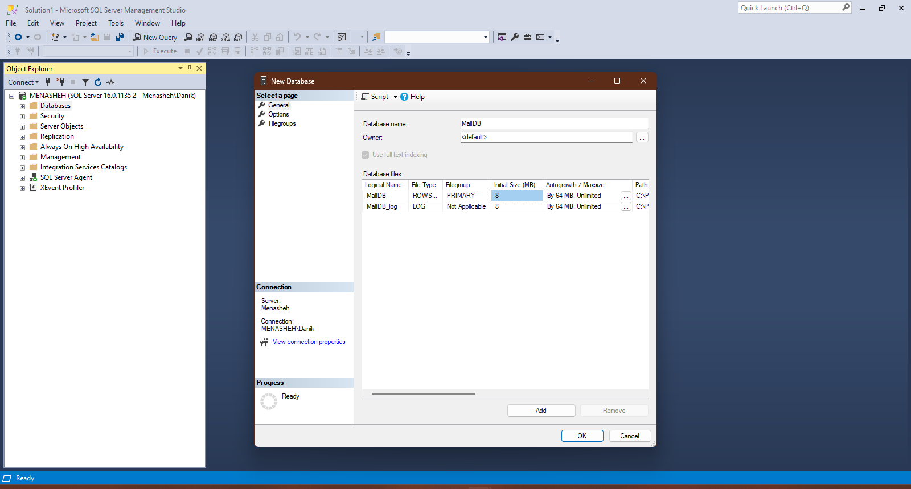
نام گذاری پایگاه داده

Slide 4
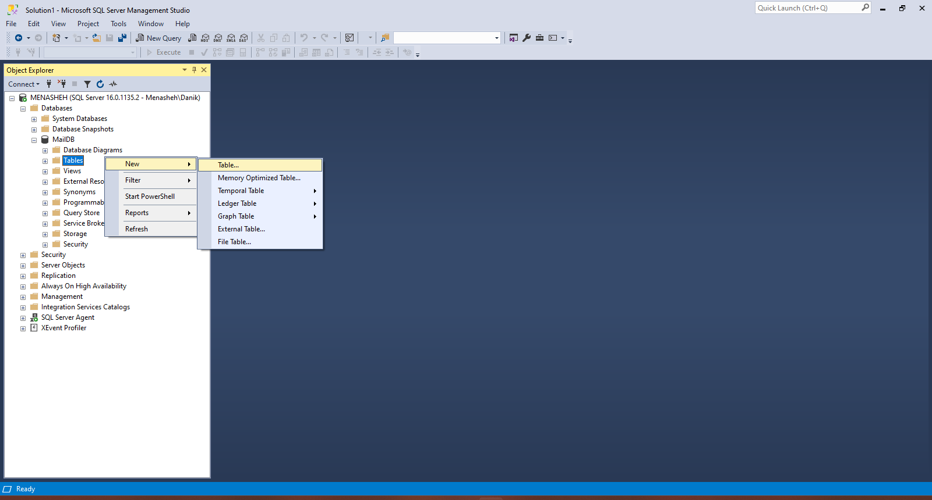
ساخت جداول در پایگاه داده

Slide 5
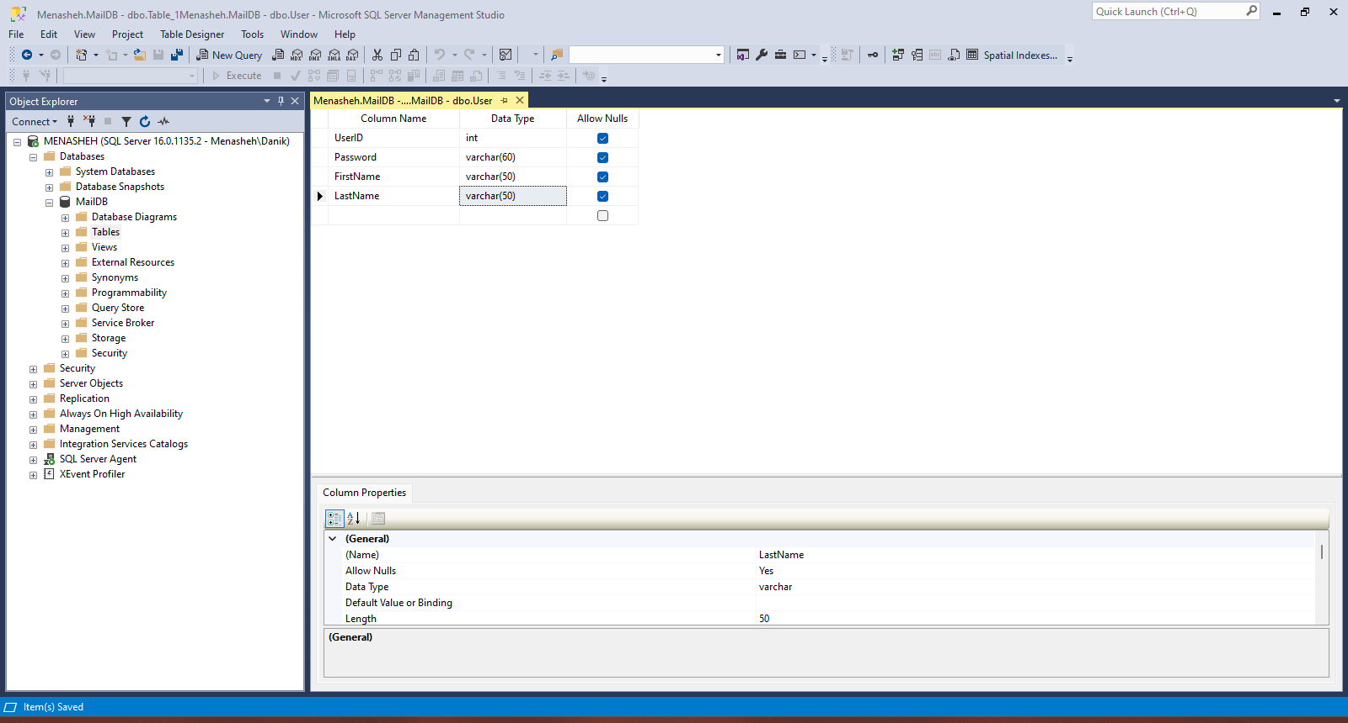
ساخت جدولUser و مشخص کردنData type آن ها

Slide 6
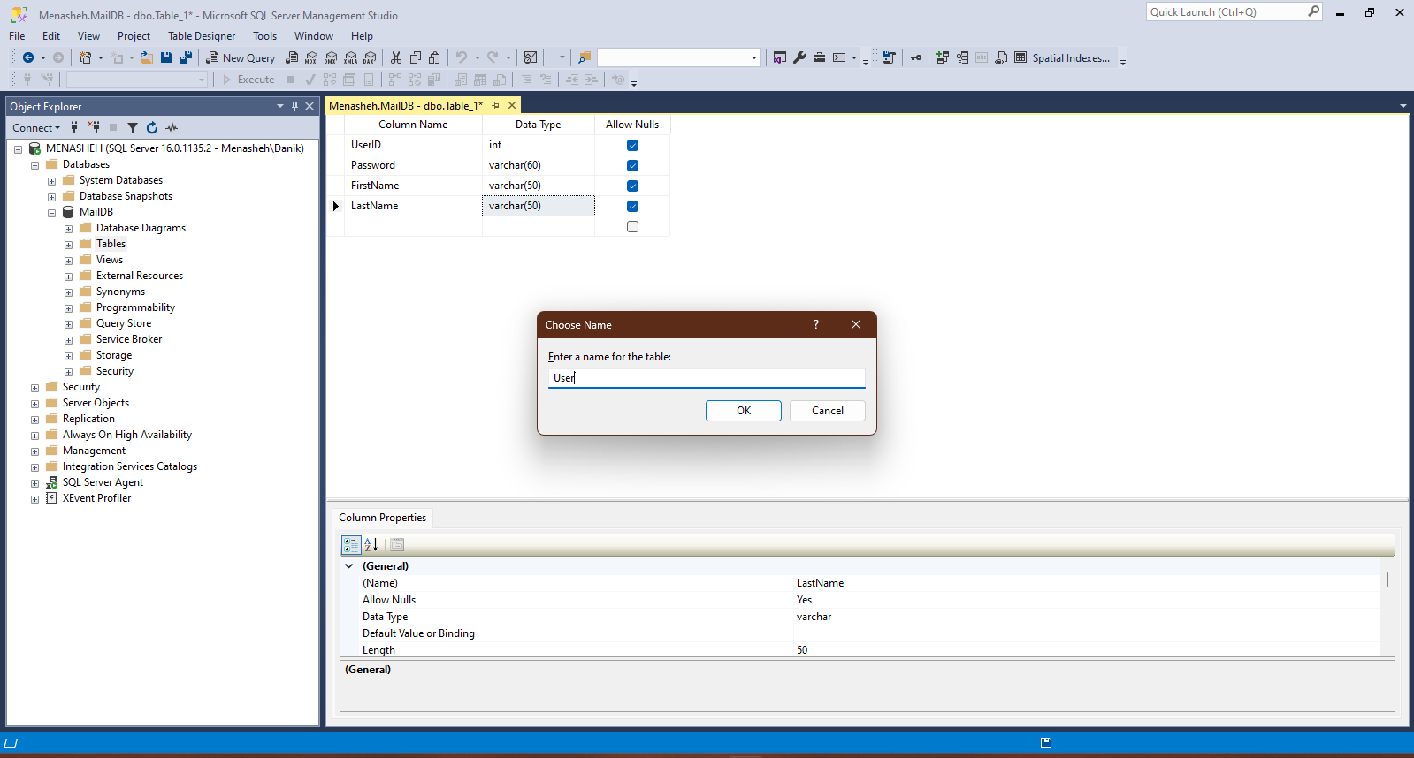
نام گذاری جداول

Slide 7
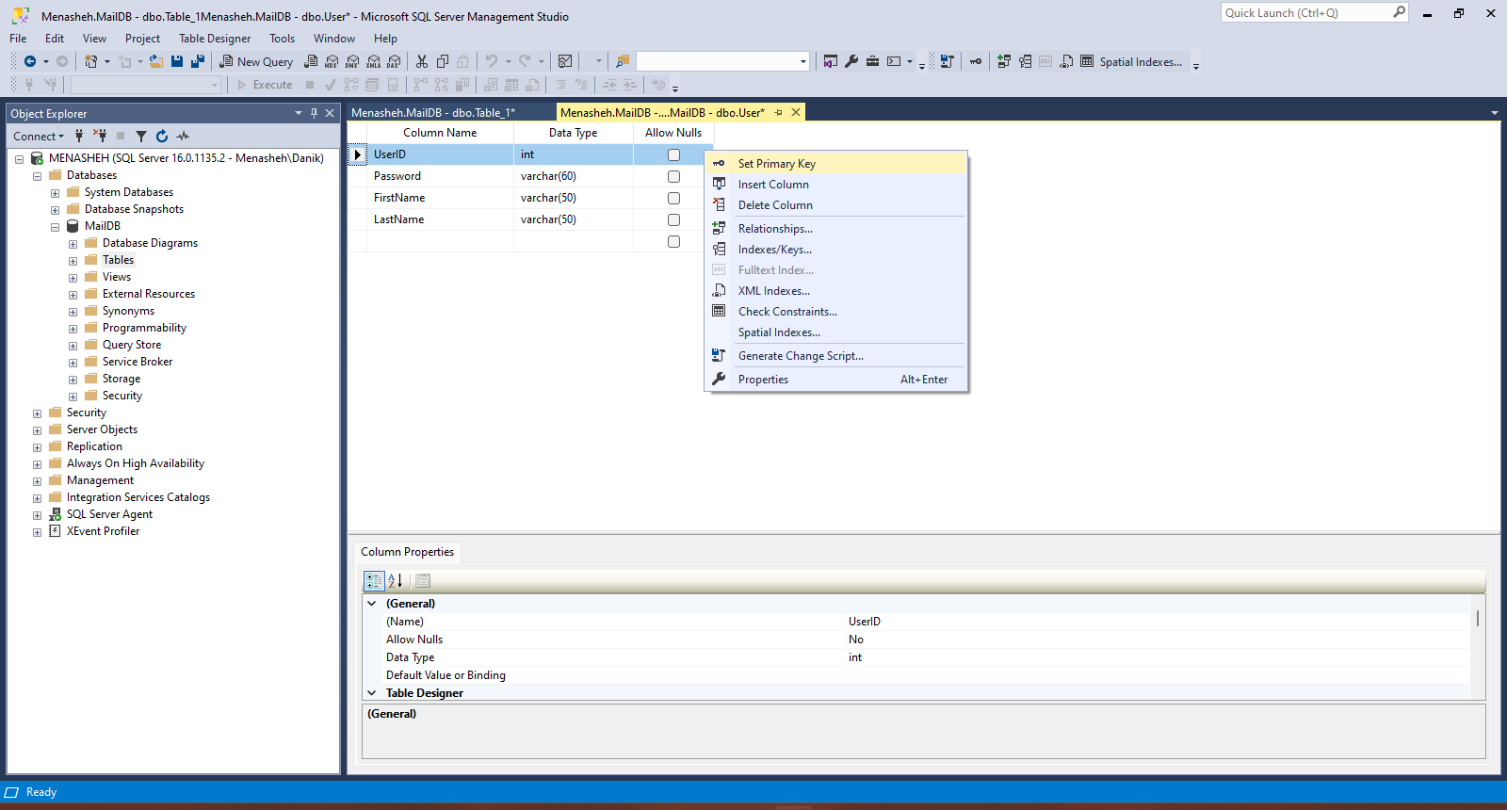
تعریف کردن کلید اصلی جداول

Slide 8
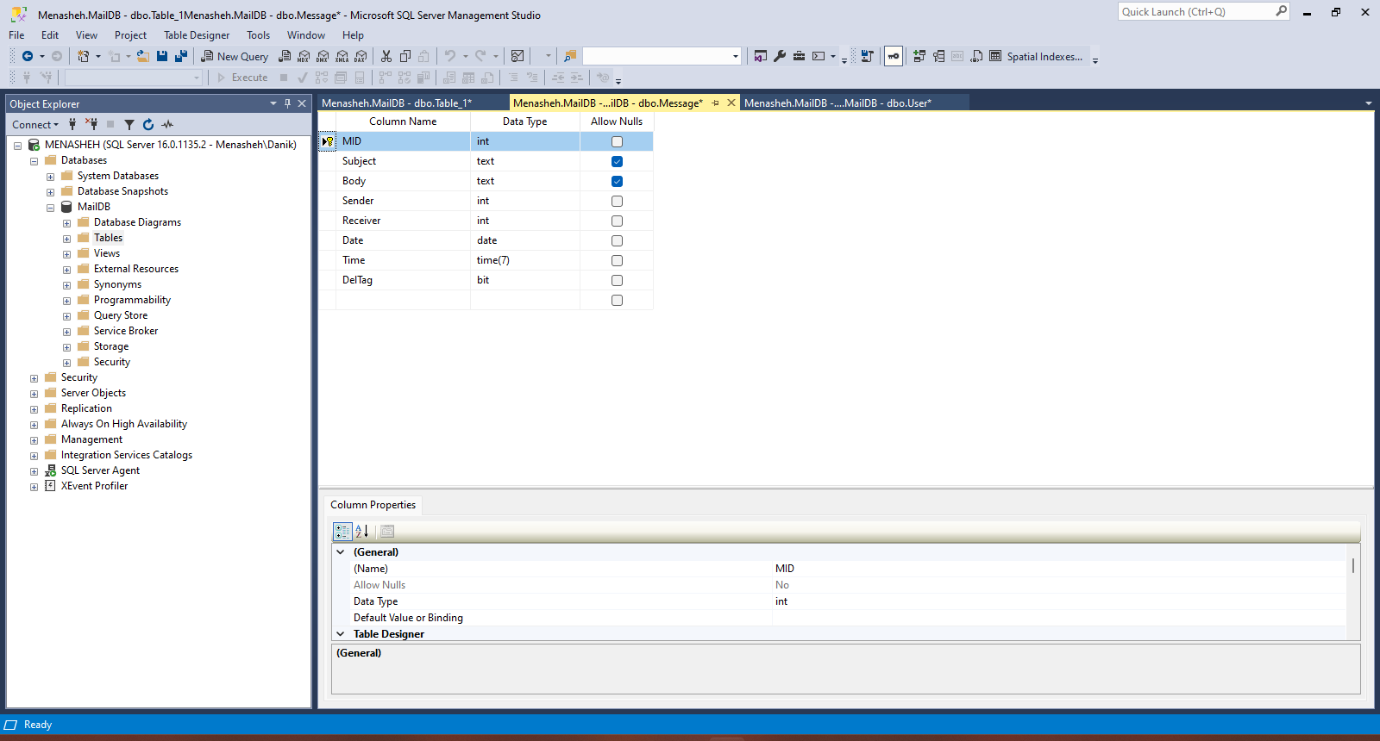
ساخت جدولMessage و مشخص کردنData type آن ها

Slide 9
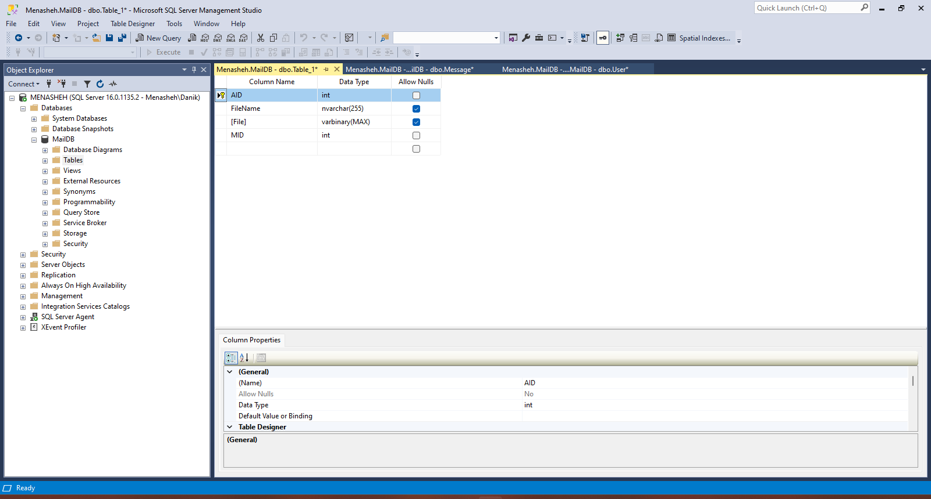
ساخت جدولAttachment و مشخص کردنData type آن ها

Slide 10
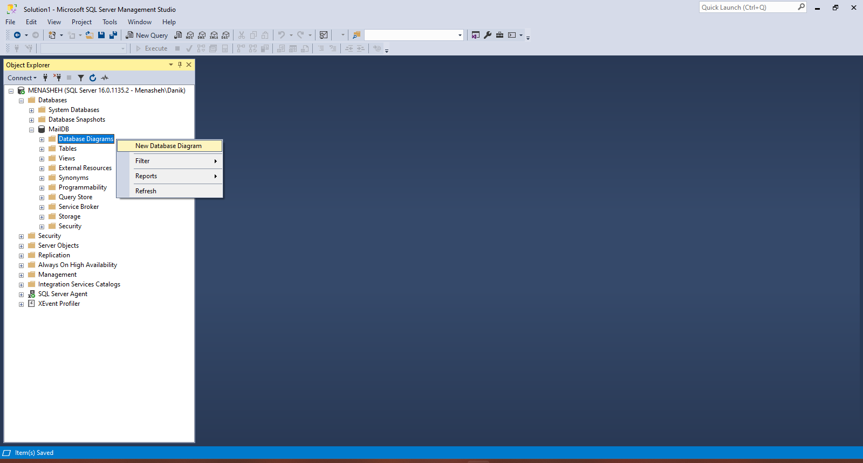
ساخت دیاگرام و تعریف روابط

Slide 11
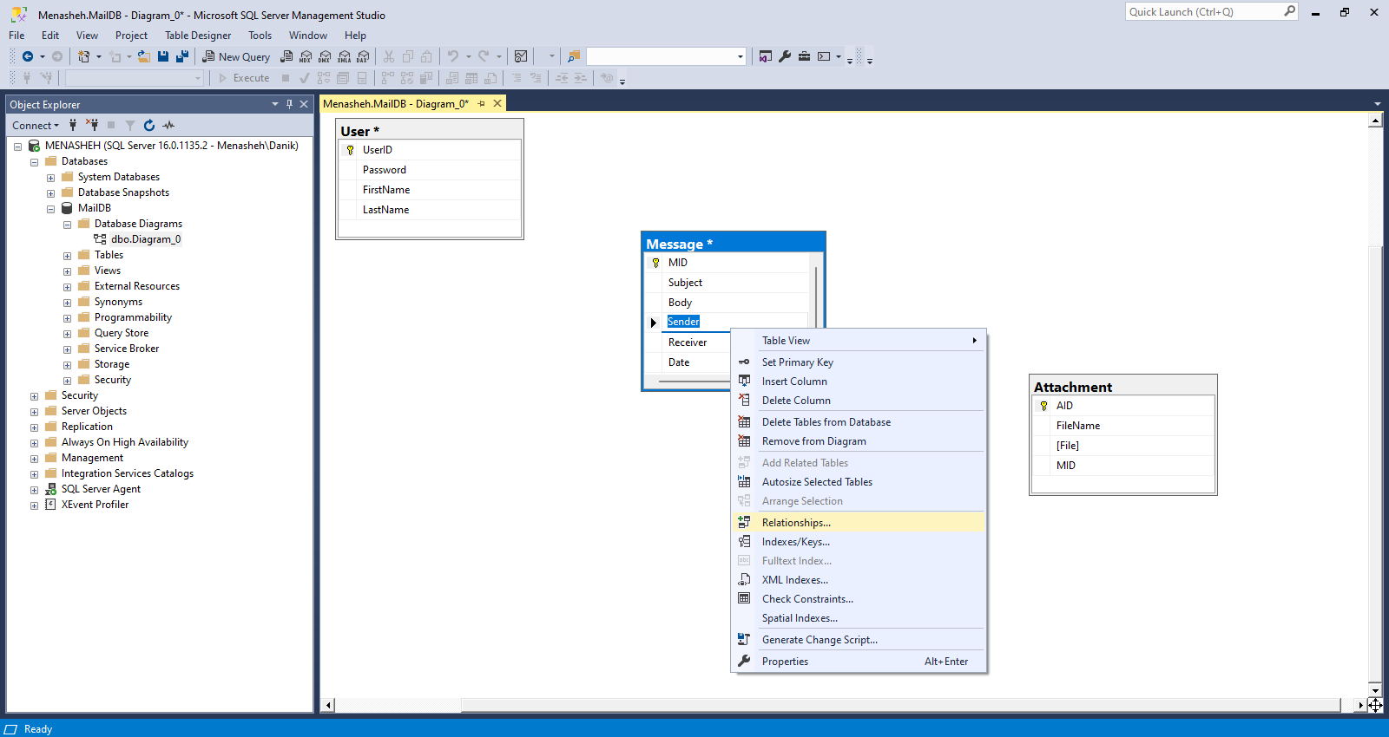
تعریف روابط

Slide 12
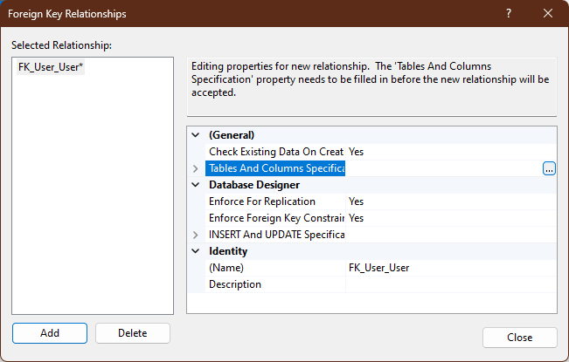
تعریف روابط بین جداول

Slide 13
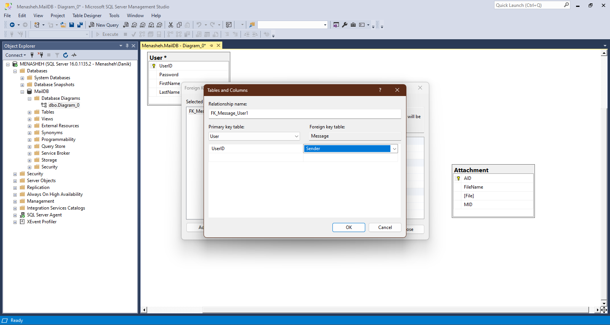
تعریف روابط بین جداول

Slide 14
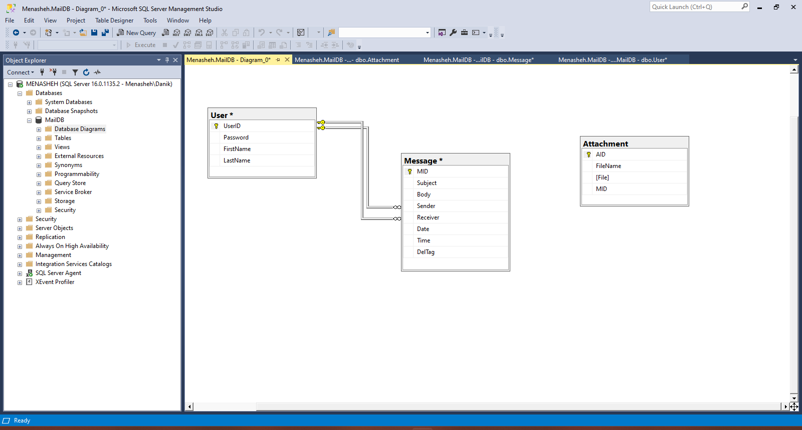
رابطه بین جدول Userو : Messageارتباط UserIDبه Reciever و Sender

Slide 15
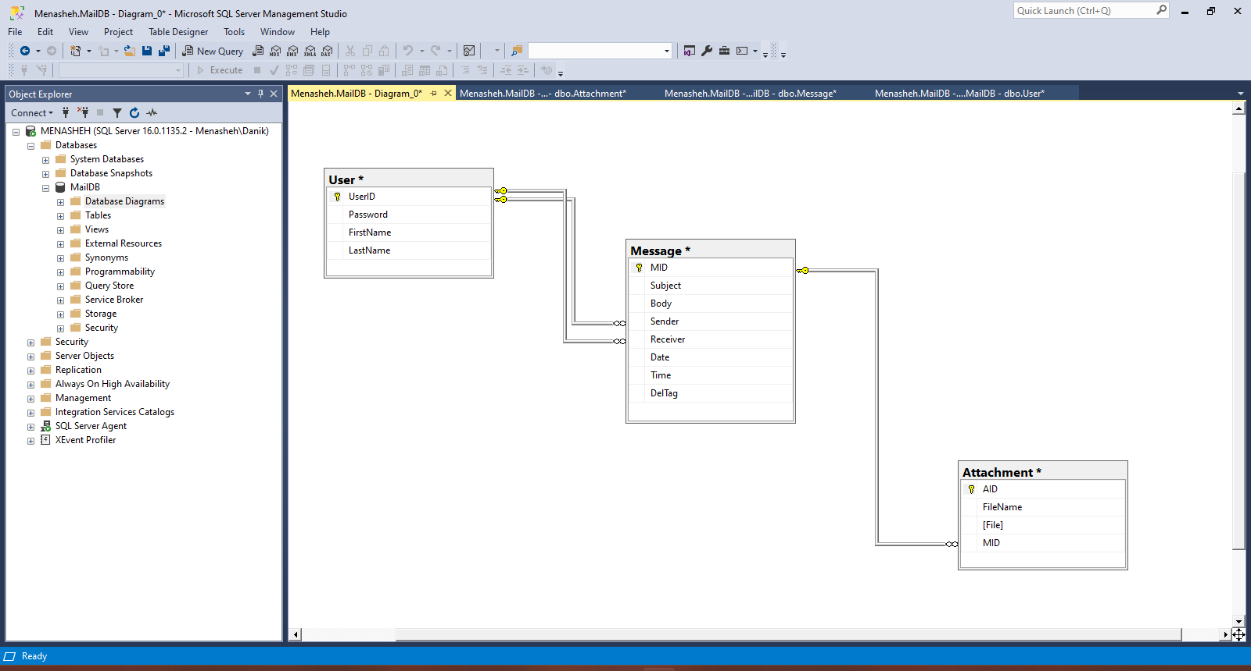
رابطه بین جدول Messageو : Attachmentارتباط MIDبه MID

